Slide 1

Тукаевская районная организация ООРО Татарской РО Всероссийского общества инвалидов «Общество инвалидов Республики Татарстан»
Проект Твори добро - Игелек кыл
Тукаевский район, г. Набережные Челны, пр. М.Джалиля, д.46

Slide 2
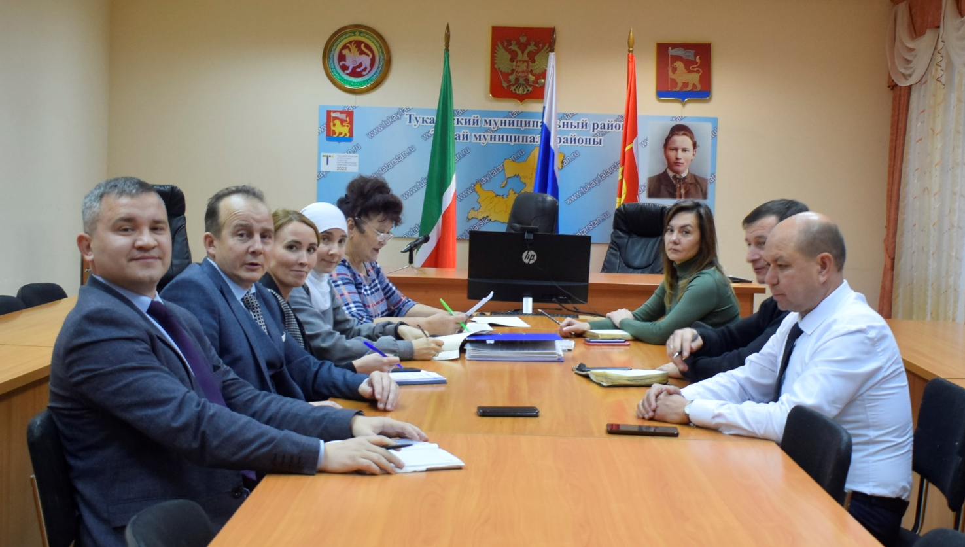
Проект «Твори добро» реализовывается на базе Тукаевская районная организация ООРО Татарской РО Всероссийского общества инвалидов «Общество инвалидов Республики Татарстан», где создана комиссия для рассмотрения вопроса по оказанию дополнительной адресной поддержки инвалидам, попавших в трудную жизненную ситуацию.

Slide 3
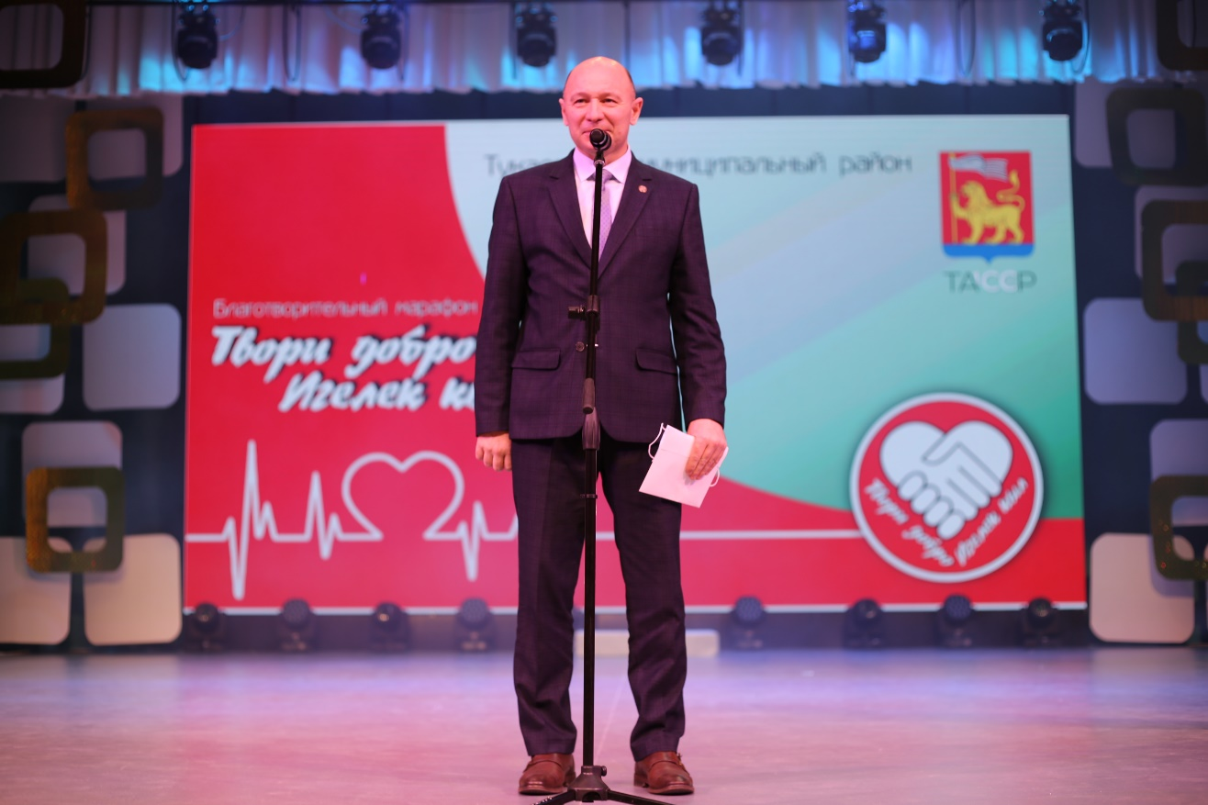
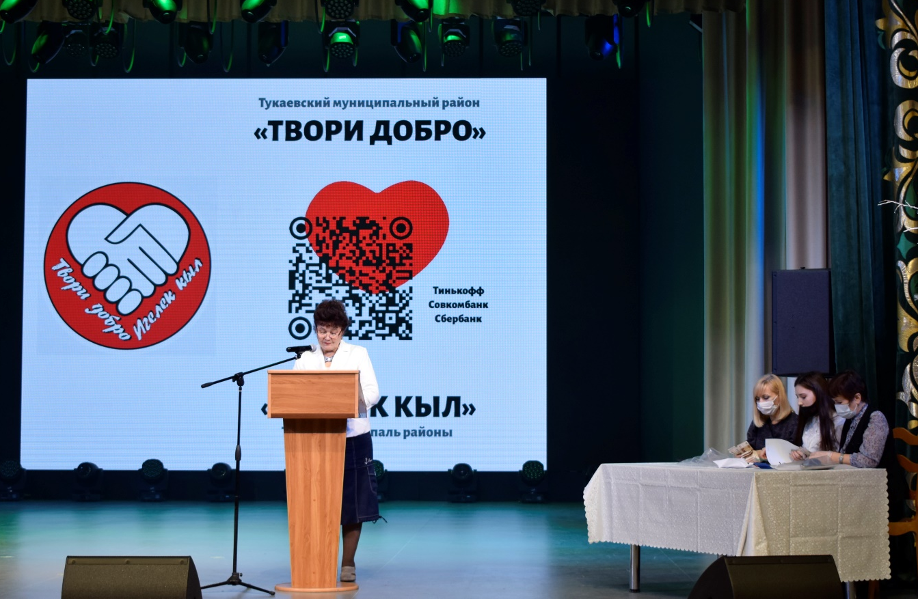
Мероприятие организовывается на общерайонном уровне
с приглашением благотворителей, благополучателей.
На этом мероприятии исполняются самые сокровенные желания инвалидов и детей - инвалидов.
В ходе мероприятия формируется фонд денежных средств для оказания финансовой (материальной) помощи на следующий год.

Slide 4
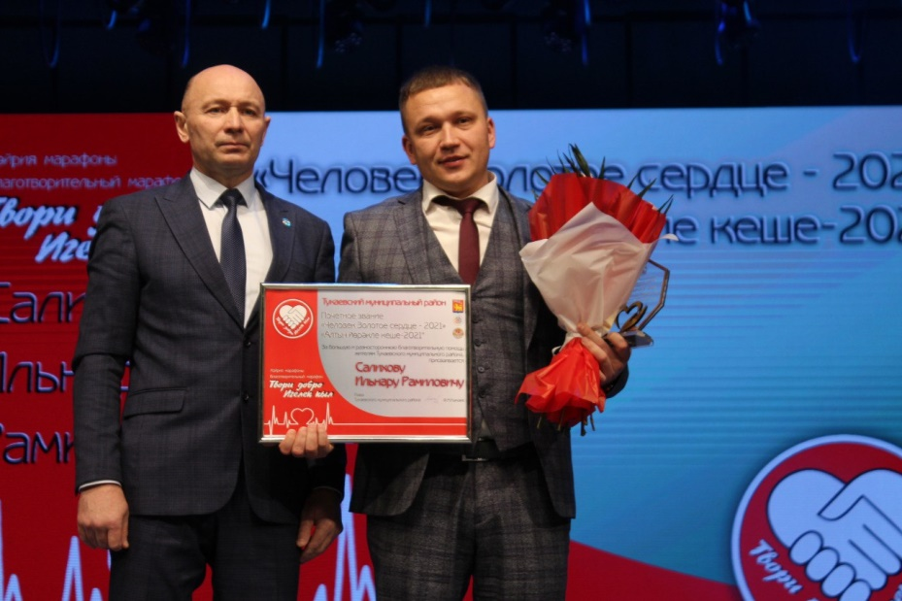
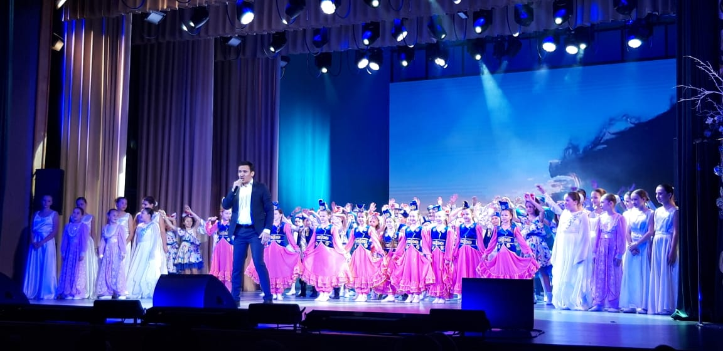
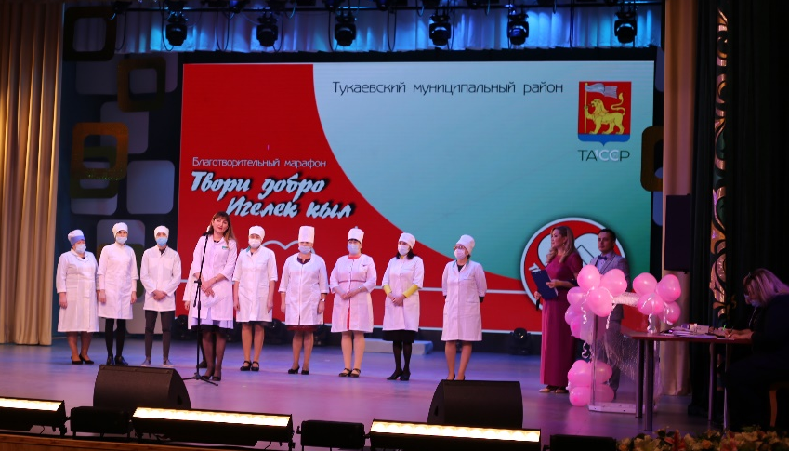
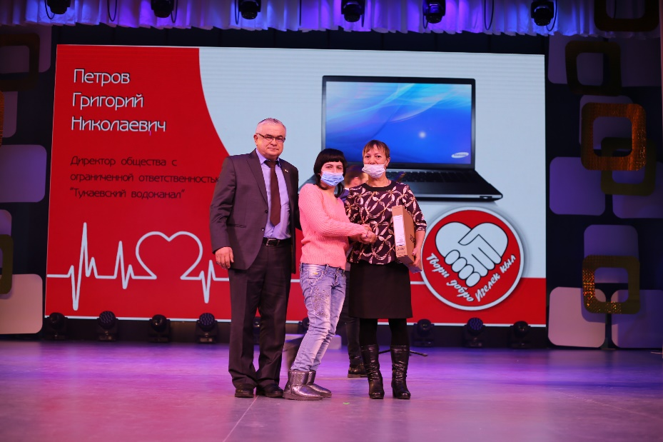
Твори добро - Игелек кыл 2021 год
Объем привлеченных на реализацию проекта средств с расшифровкой по источникам
Объем привлеченных на реализацию проекта средств - три миллиона шестьдесят девять тысяч рублей.
Источник - добровольное пожертвование.

Slide 5
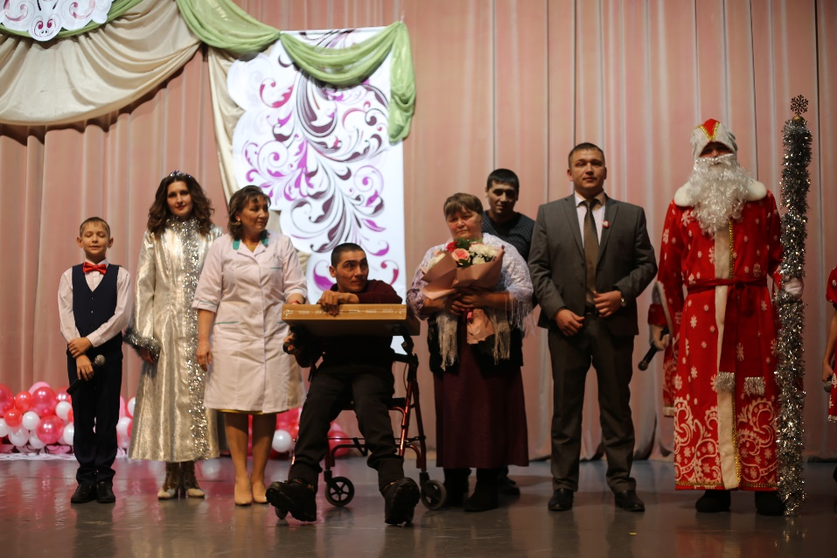
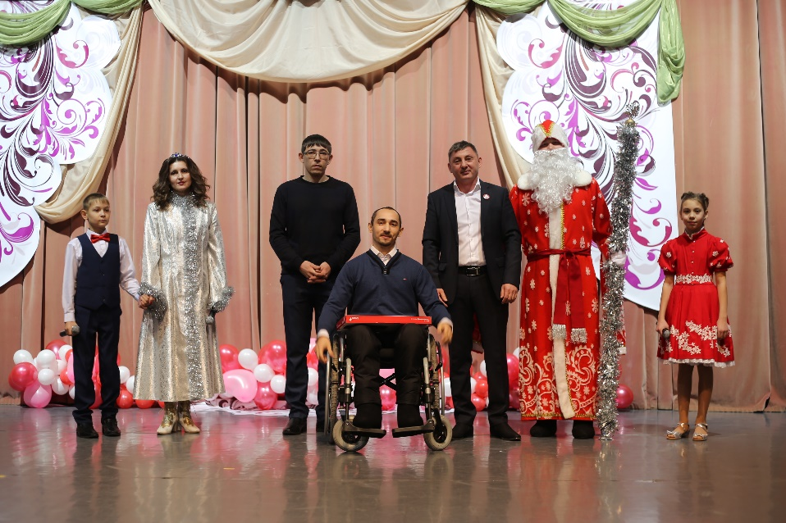
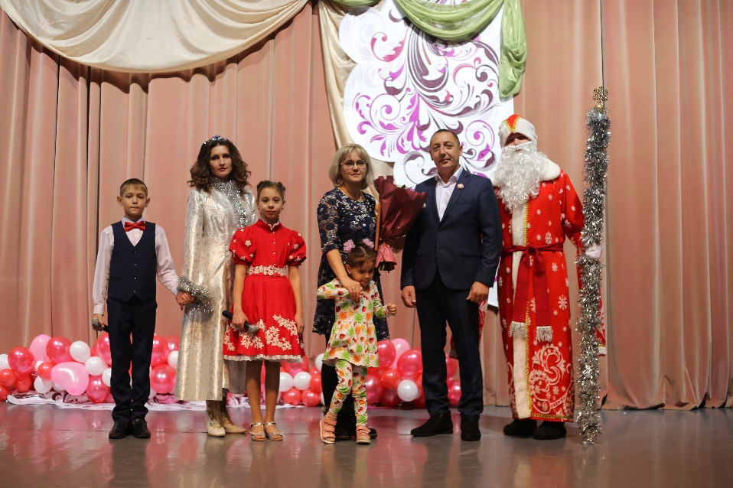
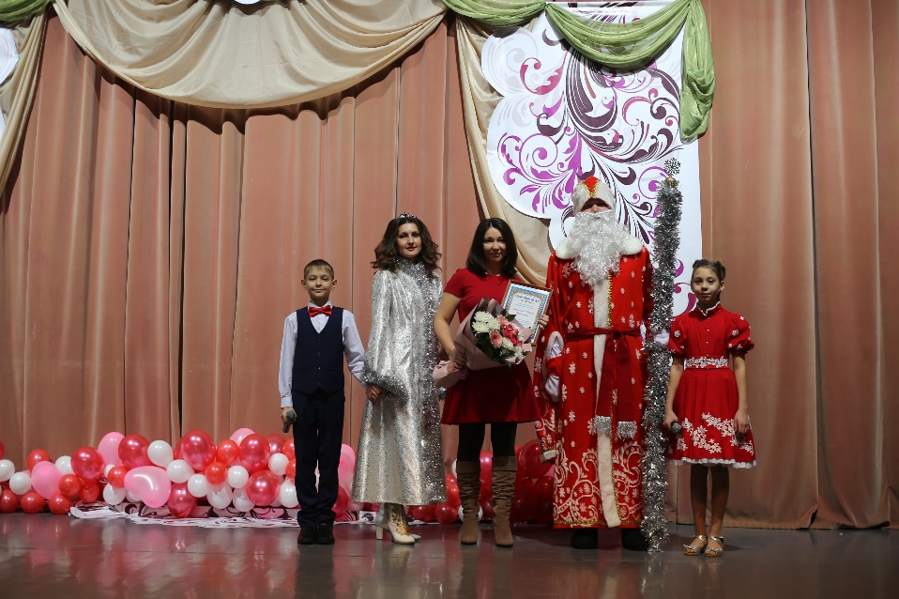
Твори добро - Игелек кыл 2019 год

Slide 6
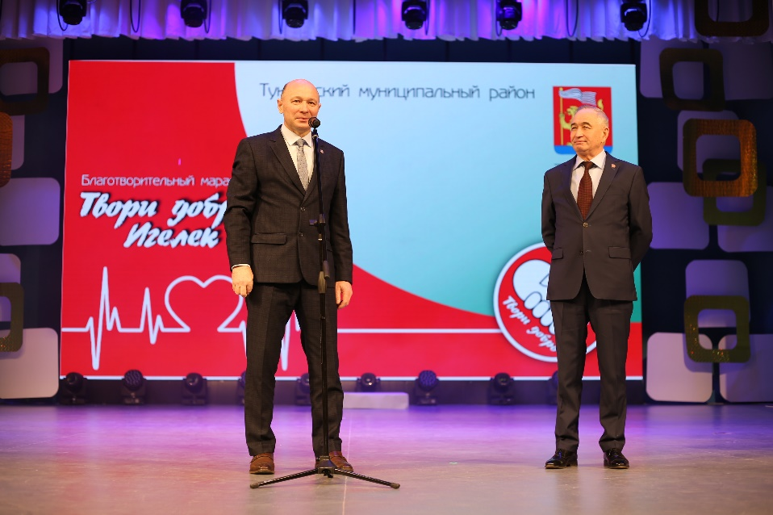
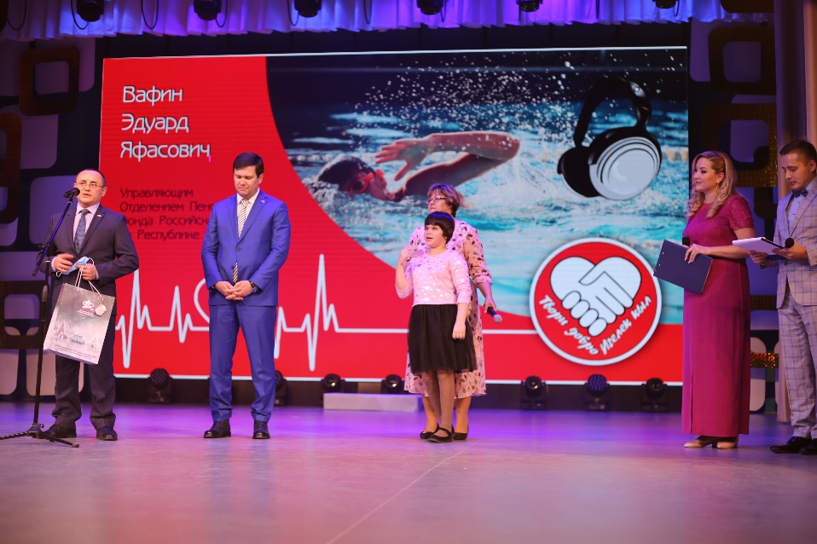
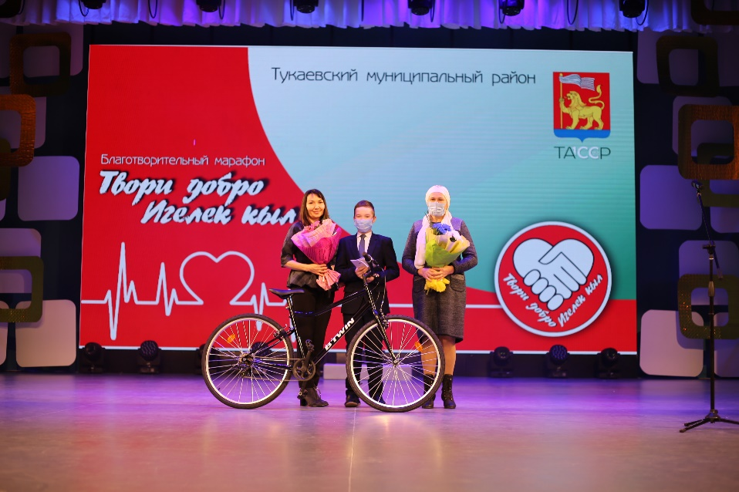
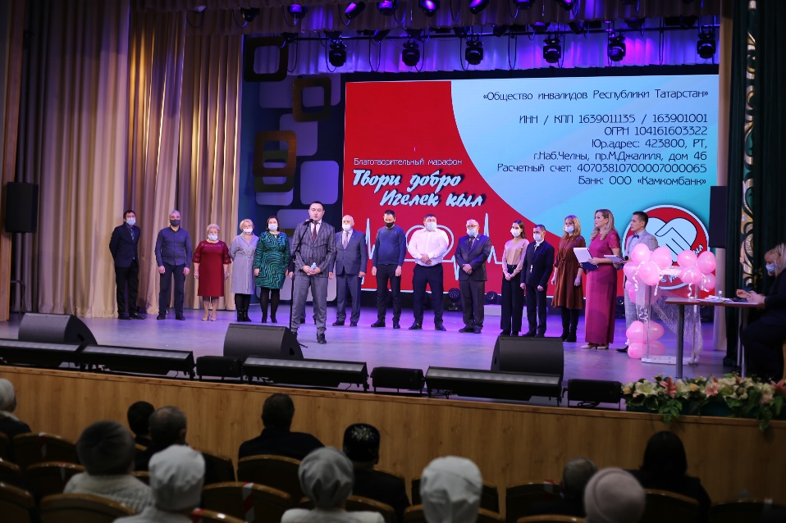
Твори добро - Игелек кыл 2020 год

Slide 7
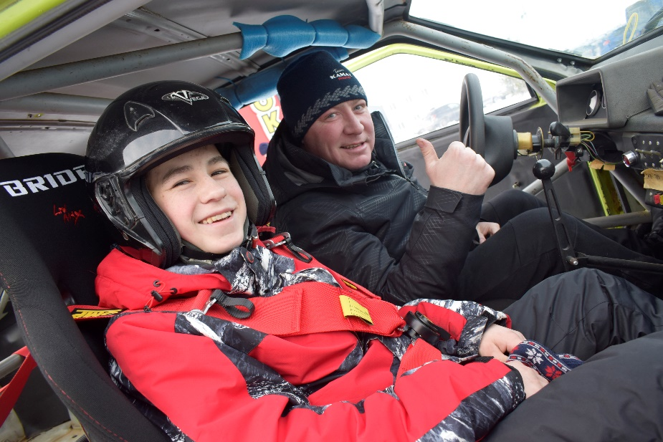
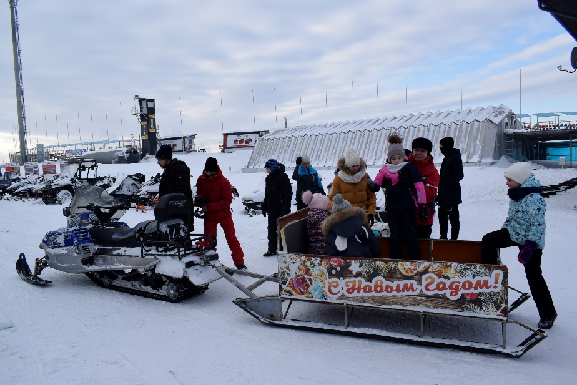
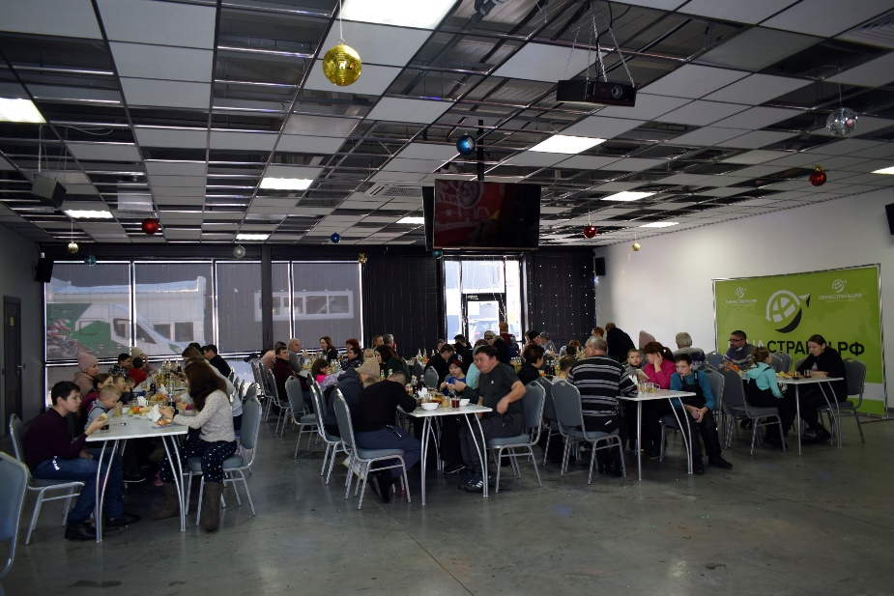
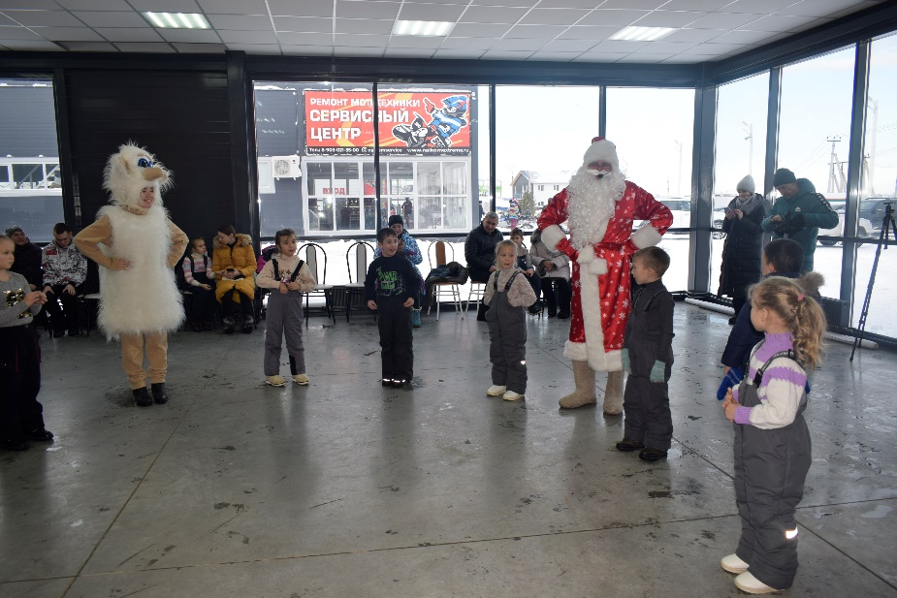
Проведение мероприятий

